Slide 1
Компетентнісно-орієнтований якісний урок історії та правознавства
Дух Л.І., ст. викладач кафедри соціально-гуманітарної освіти

Slide 2
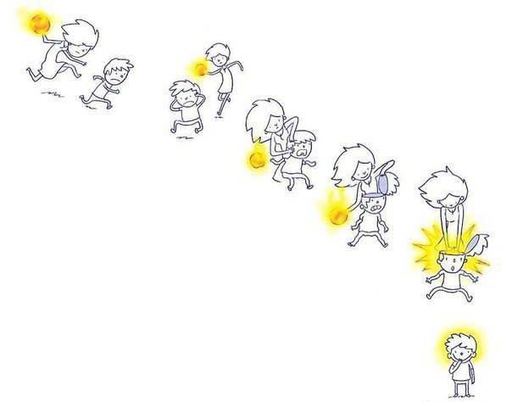
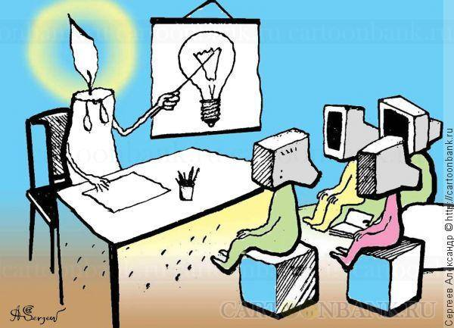
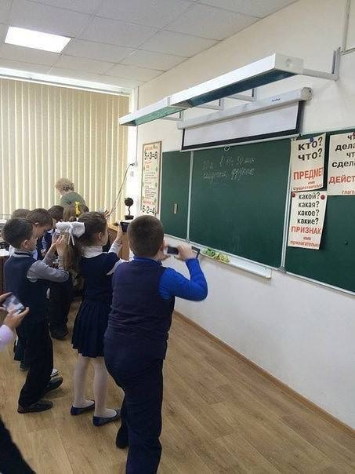

Slide 3
Урок – це цілісний, логічно завершений, обмежений у часі, регламентований обсягом навчального матеріалу основний елемент педагогічного процесу, який забезпечує активну й планомірну навчально-пізнавальну діяльність групи учнів певного віку і рівня підготовки, спрямовану на розв'язання визначених завдань
Урок — логічно закінчена, цілісна, обмежена в часі частина навчально-виховного процесу, яку проводять за розкладом під керівництвом учителя з постійним складом учнів

Slide 4
Урок – це динамічна варіативна форма організації навчальних занять на основі взаємодії вчителя та учнів, при якій зберігаються часові рамки, постійний склад учнів і певна дидактична організація, яка включає зміст, форми, методи та засоби навчання, які систематично застосовуються для вирішення задач навчання, виховання та розвитку учнів у процесі навчання.

Slide 5
Урок — форма організації навчання, за якої заняття проводить учитель з групою учнів постійного складу, одного віку й рівня підготовки впродовж певного часу й відповідно до розкладу
За означенням М.І.Махмутова, урок — це динамічна і варіативна форма організації процесу цілеспрямованої взаємодії (діяльності і спілкування) певного складу вчителів і учнів, яка містить у собі зміст, форми, методи і засоби навчання, і, яка систематично використовується (в однакові відрізки часу) для вирішення завдань освіти, розвитку і виховання в процесі навчання

Slide 6
Основні ознаки уроку як форми організації навчальної діяльності:
Постійний склад учнів.
Регламентованість часом та включення у розклад.
Систематичне засвоєння учнями знань, умінь і навичок, досвіду творчої діяльності та соціальних відношень забезпечується через взаємодію вчителя та учнів.
Використання різноманітних форм організації навчально-виховного процесу (фронтальних, парних, групових, індивідуальних) і методів навчання (традиційних, активних, інтерактивних).
Наявність систематичного контролю навчальних досягнень учнів.

Slide 7
Чинники впливу на розвиток уроку як форми організації навчального процесу
Особистість учня
Особистість учителя
- Педагогічні концепції, технології, методики
- Інтеграція, інтеграційні зв’язки
Стандарти, програми, навчальна література
Навчально-методичне забезпечення
Особливості розвитку суспільства (Замовлення суспільства)

Slide 8
Класифікація уроків (В.О. Онищук, М.А Сорокін, М.І. Махмутов та ін.).
У дидактиці існує кілька підходів до класифікації уроків залежно від ознак, узятих за основу
За способами проведення: лекції, уроки-бесіди, уроки-диспути, уроки самостійної роботи учнів тощо.
За етапами навчальної діяльності:
1) комбіновані (змішані); 2) уроки засвоєння нових знань; 3) уроки засвоєння навичок і умінь; 4) уроки застосування знань, навичок і умінь; 5) уроки узагальнення і систематизації знань; 6) уроки перевірки, оцінки і корекції знань, навичок і умінь

Slide 9
Циклом називають певну послідовність уроків, об'єднаних за будь-яким критерієм, яка може повторюватися
Доцільно створення циклів уроків, проведення яких сприяло б залученню учнів до тих видів діяльності, у процесі яких досягаються намічені цілі.
Так, за І. Підласим, цикл може включати:
вступний урок;
уроки засвоєння нових знань;
уроки розвитку нових умінь, навичок;
уроки узагальнення, систематизації;
уроки контролю та корекції знань і вмінь;
підсумковий урок.

Slide 10
Логічною класифікація типів уроків, запропонована О.Бугайовим, згідно з якою визначено як основні такі типи уроків:
урок вивчення нового навчального матеріалу;
урок удосконалення знань і формування вмінь розв'язувати задачі;
урок удосконалення знань і формування експериментальних умінь;
урок узагальнення та систематизації знань;
урок контролю та коригування вмінь;
комбінований урок.

Slide 11
В основі визначення типів уроків можуть бути також і інші ознаки. Найбільш раціональними виглядають класифікації уроків за:
місцем проведення та тривалістю;
місцем уроку в циклі;
характером взаємовідносин учителя й учнів;
характером мотивації навчання учнів;
ступенем новизни навчального матеріалу.

Slide 12
Під поняттям «структура уроку» розуміють побудову уроку: елементи або етапи будови уроку, їх послідовність, взаємозв'язки між ними. Структура уроку (за Оніщуком) залежить від його типології, що визначається головною дидактичною метою, а ефективність її відпрацювання – від сполучення методів, прийомів та засобів навчання на кожному його етапі.

Slide 14
Урок засвоєння нових знань. 1) перевірка домашнього завдання, актуалізація та корекція опорних знань; 2) повідомлення теми, мети, задач уроку та мотивація навчальної діяльності; 3) сприйняття й усвідомлення нового матеріалу, осмислення зв'язків і відносин в об'єктах вивчення; 4) узагальнення та систематизація знань, застосування їх у різних ситуаціях, наближених до життєвих; 5) підбиття підсумків уроку та домашнє завдання.

Slide 15
Урок засвоєння умінь і навичок.
1) перевірка домашнього завдання, актуалізація та корекція опорних знань і практичного досвіду учнів (підготовчі завдання);
2) повідомлення теми, мети та задач уроку, мотивація навчання школярів;
3) вивчення нового матеріалу (вступні вправи);
4) первинне застосування придбаних знань і умінь (спробні вправи);
5) застосування учнями знань і способів діяльності в стандартних умовах з метою формування навички (тренувальні вправи);
6) творче перенесення знань і навичок у нові або змінені умови з метою формування умінь (творчі вправи);
7) підсумки уроку та повідомлення домашнього завдання

Slide 16
Урок застосування знань, умінь і навичок
1) відтворення та корекція знань, умінь і навичок, необхідних для виконання роботи;
2) аналіз майбутньої роботи та способів її виконання;
3) підготовка необхідного устаткування;
4) самостійне виконання роботи;
5) узагальнення та систематизація знань і способів виконання роботи;
6) контроль, самоконтроль і взаємоконтроль за ходом виконання роботи та її результатами;
7) підбиття підсумків роботи.

Slide 17
Урок узагальнення та систематизації знань.
1) повідомлення теми, мети, задач уроку та мотивація навчальної діяльності школярів;
2) відтворення та корекція опорних знань;
3) повторення й аналіз основних фактів, подій, явищ;
4) узагальнення та систематизація понять, засвоєння системи знань, її застосування для пояснення нових фактів і для виконання практичних завдань;
5) засвоєння провідних ідей і основних теорій шляхом широкої систематизації знань;
6) підбиття підсумків уроку, висновки.

Slide 18
Урок перевірки та корекції знань, умінь і навичок
проводиться з метою з'ясування рівня оволодіння учнями комплексом знань, умінь і навичок з головних тем чи великих розділів програми. Його структура включає наступні етапи:
1) мотивація навчальної діяльності;
2) перевірка знань учнями фактичного матеріалу й умінь розкривати зв'язки в предметах і явищах (фронтальна бесіда, індивідуальне опитування);
3) перевірка знання учнями основних понять і уміння пояснювати їх сутність, аргументувати свої судження та наводити приклади (письмова робота, індивідуальне опитування);
4) перевірка глибини осмислення знань і ступеня їх узагальнення (письмове опитування або заповнення узагальнюючих таблиць);
5) застосування знань у стандартних умовах (письмове рішення задач, виконання практичних завдань за готовими даними);
6) застосування знань у змінених умовах (виконання комплексних творчих робіт);
7) перевірка виконаних завдань, їх аналіз та оцінювання;
8) підсумки уроку, повідомлення домашнього завдання.

Slide 19
Структура інтерактивного уроку
І. Мотивація.
ІІ. Представлення теми та очікуваних результатів
ІІІ . Надання необхідної інформації
ІV .Інтерактивна вправа – центральна частина заняття
- інструктаж
- об`єднання в групи і (або ) розподіл ролей
- виконання завдань
- презентація результатів роботи
- рефлексія
V .Підбиття підсумків .

Slide 20
Комбінований урок
1) актуалізація опорних знань і способів діяльності (попередні або підготовчі завдання);
2) мотивація навчання школярів, повідомлення теми, мети, задач уроку;
3) вивчення нового матеріалу, його сприйняття, усвідомлення, осмислення (вступні завдання);
4) первинне застосування отриманих знань (спробні вправи);
5) засвоєння умінь і навичок при виконанні діяльності в стандартних умовах (виконання тренувальних вправ за зразком, за інструкцією, за завданням);
6) засвоєння навичок і умінь у нестандартних умовах (творчі роботи);
7) самостійна творча робота, перевірка її результатів;
8) підбиття підсумків уроку, домашнє завдання.

Slide 21
Комбінований (змішаний) урок має класичну чотириетапну структуру
Повідомлення теми, мети і завдань уроку, мотивація учіння школярів.
Перевірка, оцінка і корекція засвоєних раніше знань, навичок і вмінь.
Відтворення і корекція опорних знань учнів.
4. Сприймання і осмислення, узагальнення і систематизація учнями нових знань.
5. Підсумки уроку, повідомлення домашнього завдання.

Slide 22
Структура інших типів уроків складається здебільшого з трьох частин: 1) організації роботи — перевірки домашнього завдання, актуалізації опорних знань, навичок і умінь; мотивації учіння; повідомлення теми, мети, завдань уроку; 2) головної частини — формування, засвоєння, повторення, закріплення, узагальнення, систематизації знань, умінь; контролю; 3) підведення підсумків і домашнього завдання.

Slide 23
Структурування будь-якого уроку розпочинається з усвідомлення і правильного, чіткого визначення мети — чого учитель хоче досягти; потім забезпечення засобів - що допоможе вчителеві в досягненні мети, а вже потім визначення способу - як учитель буде діяти, щоб мета була досягнута
Що таке мета і завдання уроку?
Мета – це прогнозований, наперед запланований результат діяльності, спрямованої на перетворення якогось об'єкта

Slide 24
Дидактичні завдання в цілісній структурі уроку є найважливішим і основним засобом досягнення мети і умовою конструювання способу дій як учителя, так і учня. Ієрархію дидактичних завдань уроку можна представити в такому вигляді: - Освітні завдання - Розвиваючі завдання - Виховні завдання.

Slide 25
Підготовка вчителя до уроку
Попередня підготовка до уроку –
вивчення навчальної програми; її пояснювальної записки, змісту самої програми, усвідомлення мети і завдань навчальної дисципліни в цілому та мети і завдань, які вирішує кожна тема.
Безпосередня підготовка до уроку –
глибоке продумування кожного його структурного елемента і може відбуватися в такій послідовності:
Формулювання мети і завдань уроку

Slide 26
Кожний урок повинен бути для наставника завданням, до виконання якого він прагне, обдумуючи його завчасно: кожним завданням необхідно чогось досягти, зробити подальший крок і змусити весь клас зробити цей крок... К.Д. Ушинський

Slide 27
У підготовці учителя до уроку виділяється три етапи:
діагностика,
прогнозування,
планування.
При цьому передбачається, що учитель добре знає фактичний матеріал, впевнено володіє ним, у нього немає проблем з освітніми завданнями.

Slide 28
Діагностика зводиться до уточнення всіх обставин проведення уроку
Прогнозування забезпечує оцінку різних варіантів проведення майбутнього уроку і вибір з них найоптимальнішого
Планування — завершальна стадія підготовки, в ході якої створюється план управління пізнавальною діяльністю учнів.

Slide 29
У плані учителя повинні відображатися такі моменти:
— дата проведення уроку і його номер за тематичним планом;
— назва теми уроку і класу, в якому він проводиться;
— цілі і завдання освіти, виховання і розвитку учнів;
— структура уроку з вказівкою послідовності його етапів і приблизного розподілу часу за ними;
— зміст навчального матеріалу;
— методи і прийоми роботи учителя в кожній частині уроку;
— навчальне обладнання, необхідне для проведення уроку;
— домашнє завдання.
План-конспект повинен бути детальним.
Ця вимога виведена з практики: нікому ще не вдалося стати майстром без осмислення в усіх подробицях організації уроку, який має проводитися

Slide 30
Методи навчання.
Метод (від гр. methodos) — шлях до чогось, спосіб пізнання. Метод навчання — шлях навчально-пізнавальної діяльності учнів до результатів, визначених завданнями навчання.
Методи навчання - є одним зі найважливіших компонентів навчального процесу. Без відповідних методів діяльності неможливо реалізувати цілі і завдання навчання, досягнути відповідних результатів.

Slide 31
Прийом навчання — це елемент методу.
це деталь метода, його окремі операції (практичні, розумові дії), моменти в процесі засвоєння знань та умінь. Він не має своєї самостійної навчальної задачі.
Система методів (прийомів) – це не простий їх набір, а така сукупність, яка має внутрішні зв’язки між компонентами, що зумовлені результативністю конкретних методів (прийомів). У сукупності вони являють систему управління різними методами (прийомами) пізнання учнями навчального матеріалу, починаючи з набутих готових знань до самостійного розв’язування пізнавальних задач.

Slide 32
Класифікація методів навчання може бути здійснена за:
характером пізнавальної діяльності (пояснювально-ілюстративні, репродуктивні, проблемного викладу навчального матеріалу, евристичні, дослідницькі тощо);
джерелом знань(словесні, наочні, практичні тощо)
цілісним підходом до навчально-пізнавальної діяльності (організації навчально-пізнавальної діяльності, стимуляції навчальної діяльності, контролю діяльності тощо);
методологією науки (теоретичні, емпіричні).

Slide 33
Класифікація методів навчання.
. Класифікація методів навчання — це впорядкована за певною ознакою їх система.
Дидактами розроблено десятки класифікацій методів навчання. Учителю потрібні лише ті, які погоджуються з практикою навчання і слугують основою для її ефективності.

Slide 34
Цілісний навчальний процес у сучасній школі здійснюється за допомогою цілого ряду класифікацій, які в єдності відображають завдання і зміст дидактичних методів.
При цьому кожна класифікація методів ґрунтується на одній або кількох істотних ознаках, проте всі класифікації зводяться до системи.

Slide 35
Методологія цілісного підходу до взаємопов'язаної діяльності вчителя і учнів у навчанні передбачає виділення методів навчання у великі групи: — методи організації і самоорганізації навчально-пізнавальної діяльності, — методи стимулювання і мотивації учіння, — методи контролю і самоконтролю у навчанні, — бінарні методи навчання.

Slide 36
ВИМОГИ ДО СУЧАСНОГО УРОКУ
Дидактичні вимоги
Психологічні вимоги уроку
Гігієнічні вимоги до уроку.
Вимоги до техніки проведення уроку

Slide 37
Дидактично грамотний урок – це здоров'яорієнтований та здоров'язберігаючий урок
Чергування видів навчальної діяльності Норма – 4-7 видів за урок
Різноманітність видів викладання . Норма – не менше 3-х.
Наявність фізкультфвилинки та інших оздоровчих заходів під час уроку. Норма – через 15-20 хв.уроку (1-1,5 хв)

Slide 38
УРОК У СИСТЕМІ ОСНОВНИХ МОДЕЛЕЙ НАВЧАННЯ
модель прямого викладання
модель кооперативного навчання
проблемне навчання
особистісно зорієнтованого навчання
розвивальних технологіях навчання
Модульно-розвивальне навчання
Інтерактивне навчання
Модель критичного мислення

Slide 39
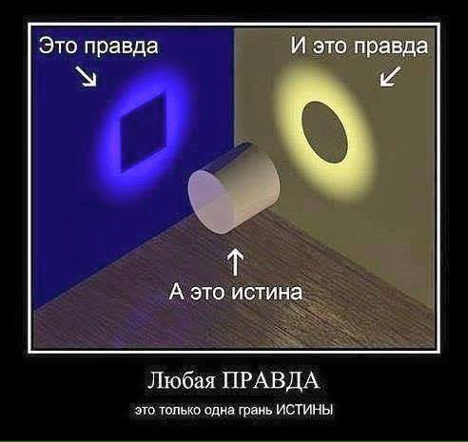

Slide 40
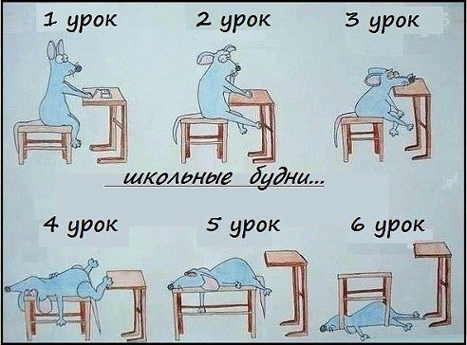

Slide 41
ДЯКУЮ
за увагу!

